Slide 1


《 Web程序设计（Java）》 主讲教师 王超

Slide 2
第1章 Spring基础
主要内容
Spring开发环境的构建
Spring IoC
Spring AOP
Spring Bean
Spring的数据库编程

Slide 3
1.1 Spring概述
Spring是一个轻量级Java 开发框架，最早由Rod Johnson创建，目的是为了解决企业级应用开发的业务逻辑层和其他各层的耦合问题。它是一个分层的JavaSE/EEfull-stack(一站式) 轻量级开源框架，为开发Java应用程序提供全面的基础架构支持。Spring负责基础架构，因此Java开发者可以专注于应用程序的开发。
Spring的功能模块被有组织地分散到约20个模块中，这些模块分布在核心容器，数据访问/集成（Data Access/Integration），Web，AOP（Aspect Oriented Programming，面向切面​​的编程），植入(Instrumentation)，消息传输（Messaging）和测试（Test），如图1.1所示。

Slide 5
1.2 Spring开发环境的构建
使用Spring框架开发应用前，应先搭建其开发环境。本课程前两章（Spring、Spring MVC）的开发环境都是基于Idea平台的Java Web应用的开发环境。
1.2.1 使用Idea开发Java Web应用
1.2.2 Spring的下载及目录结构
1.2.3 第一个Spring入门程序

Slide 6
1.2.1 使用Idea开发Java Web应用
登录Idea官网，根据操作系统的位数，下载相应的Idea。
使用Idea之前，需要对JDK、Web服务器和Idea进行一些必要的配置。因此，在安装Idea之前，应事先安装JDK和Web服务器。
安装并配置JDK，按照提示安装完成JDK后，需要配置“环境变量”的“系统变量”Java_Home和Path。

Slide 7
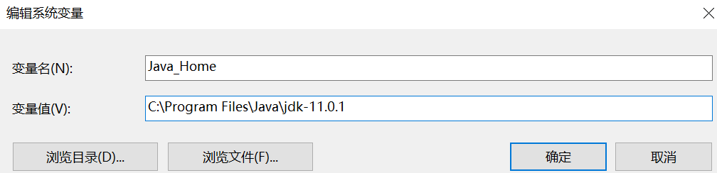
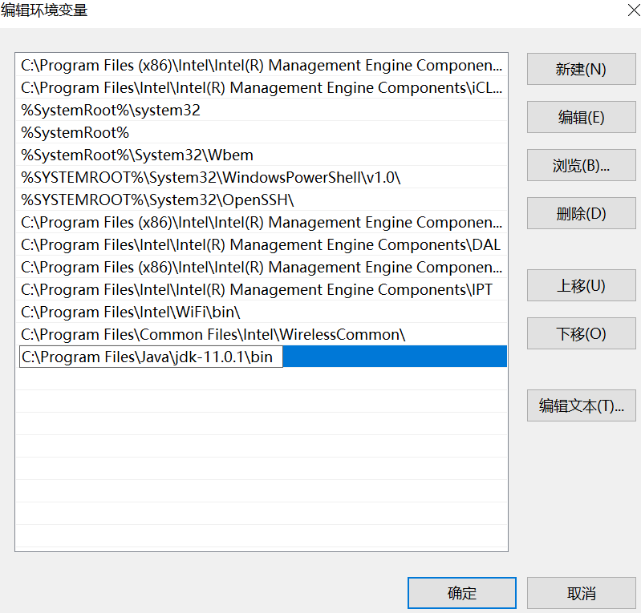
1．安装JDK

Slide 8
2．Web服务器
登录Apache 软件基金会的官方网站http://jakarta.Apache.org/tomcat，下载Tomcat9.0的免安装版（本书采用apache-tomcat-9.0.2-windows-x64.zip）。
安装Tomcat之前需要事先安装JDK并配置系统环境变量Java_Home。将下载的apache-tomcat-9.0.2-windows-x64.zip解压到某个目录下，比如解压到E:\Java soft，解压缩后将出现如图1.4所示的目录结构。

Slide 9
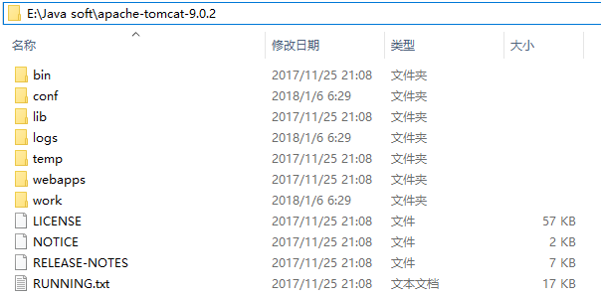
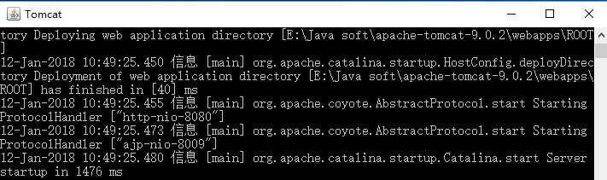
执行Tomcat根目录下bin文件夹中的startup.bat来启动Tomcat服务器。执行startup.bat启动Tomcat服务器会占用一个MS-DOS窗口，出现如下图所示的界面，如果关闭当前MS-DOS窗口将关闭Tomcat服务器。

Slide 10
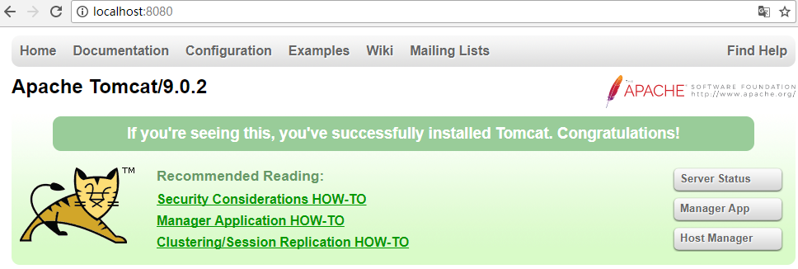
Tomcat服务器启动后，在浏览器的地址栏中输入：http://localhost:8080，将出现如图1.6所示的Tomcat测试页面。

Slide 11
3．安装Idea
Idea下载完成后，解压到自己设置的路径下，即可完成安装。Idea安装后，双击Idea安装目录下的idea.exe文件，启动Idea。

Slide 12
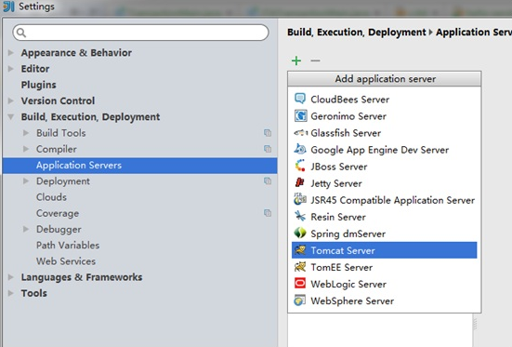
4．集成Tomcat

Slide 13
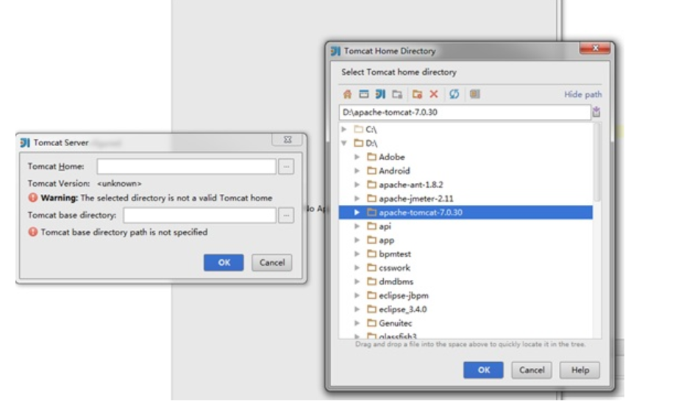

Slide 14
1.2.2 Spring的下载及目录结构
使用Spring框架开发应用程序时，除了引用Spring自身的JAR包外，还需要引用commons.logging的JAR包。
1．Spring的JAR包
2．commons.logging的JAR包

Slide 15

1．Spring的JAR包
Spring官方网站升级后，建议通过 Maven和Gradle下载。对于不使用Maven和Gradle下载的开发者，本课程给出一个Spring Framework jar官方直接下载路径： https://repo.spring.io/webapp/#/artifacts/browse/tree/General/libs-release-local/org/springframework/spring 。本课采用的是spring-framework-5.1.4.RELEASE-dist.zip。将下载到的ZIP文件解压缩，解压缩后的目录结构如下图所示。

Slide 16
上页图中，libs目录包含开发Spring应用所需要的JAR包和源代码。该目录下有三类JAR文件，其中，以RELEASE.jar结尾的文件是Spring框架class的JAR包，即开发Spring应用所需要的JAR包；以RELEASE-javadoc.jar结尾的文件是Spring框架API文档的压缩包；RELEASE-sources.jar结尾的文件是Spring框架源文件的压缩包。在libs目录中，有四个基础包：spring-core-5.1.4.RELEASE.jar、spring-beans-5.1.4.RELEASE.jar、spring-context-5.1.4.RELEASE.jar和spring-expression-5.1.4.RELEASE.jar，分别对应Spring核心容器的四个模块：Spring-core模块、Spring-beans模块、Spring-context模块和Spring-expression模块。

Slide 17
2．commons.logging的JAR包
Spring框架依赖于Apache Commons Logging组件，该组件的JAR包可以通过网址“http://commons.apache.org/proper/commons-logging/download_logging.cgi”下载，本书下载的是“commons-logging-1.2-bin.zip”，解压缩后，即可找到 “commons-logging-1.2.jar”。

Slide 18
1.2.3 第一个Spring入门程序
1．使用Idea创建Spring应用并导入JAR包
2． 创建接口TestDao
3．创建接口TestDao的实现类TestDaoImpl
4．创建配置文件applicationContext.xml
5．创建测试类

Slide 19
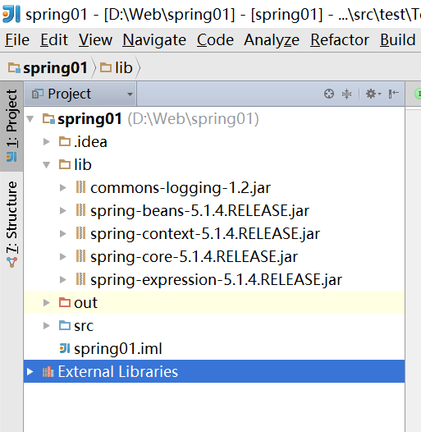
1．使用Idea创建Java应用并导入JAR包

Slide 20
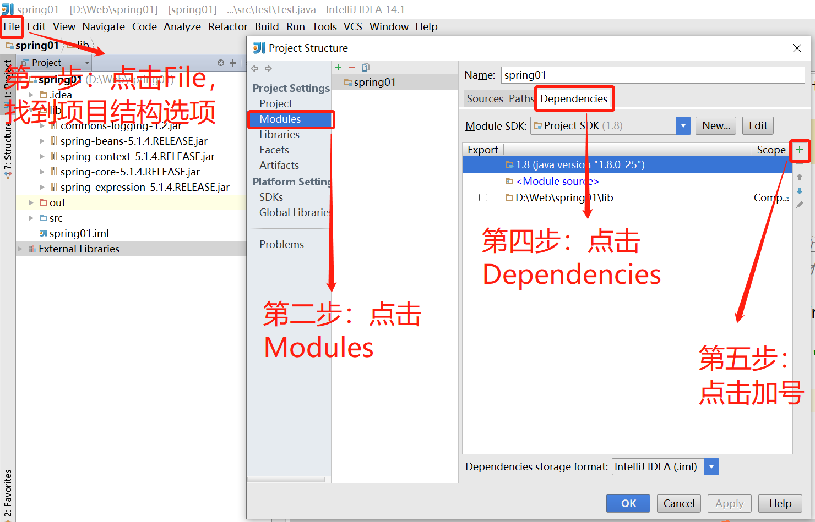
把Spring相关的JAR包导入到lib目录中并进行关联

Slide 21
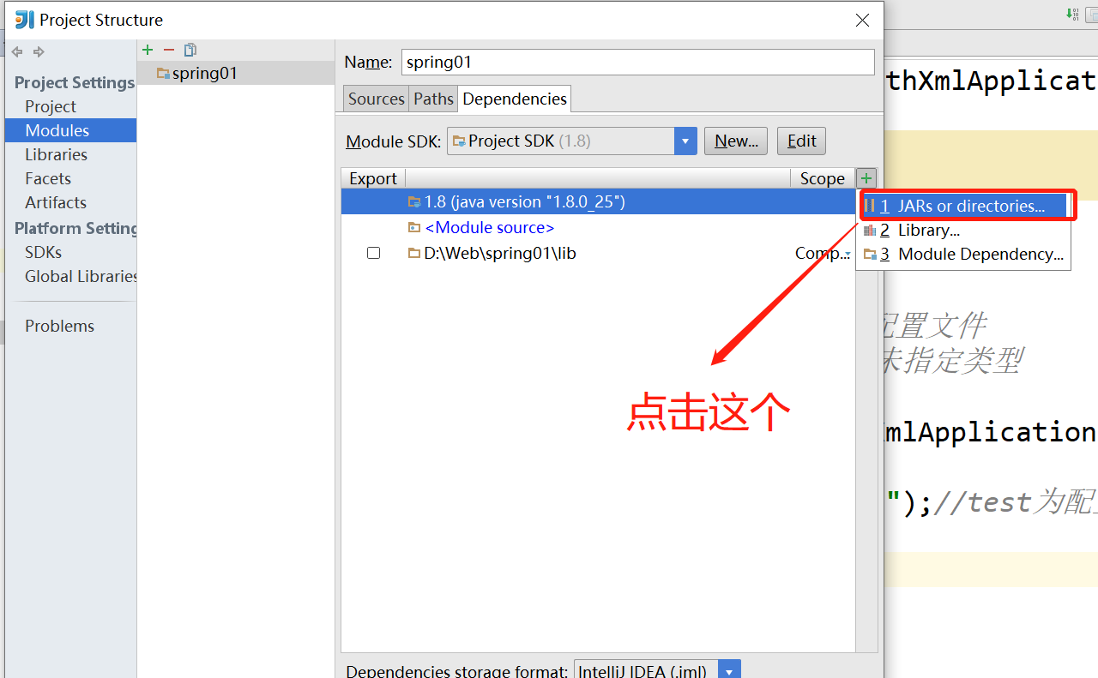

Slide 22
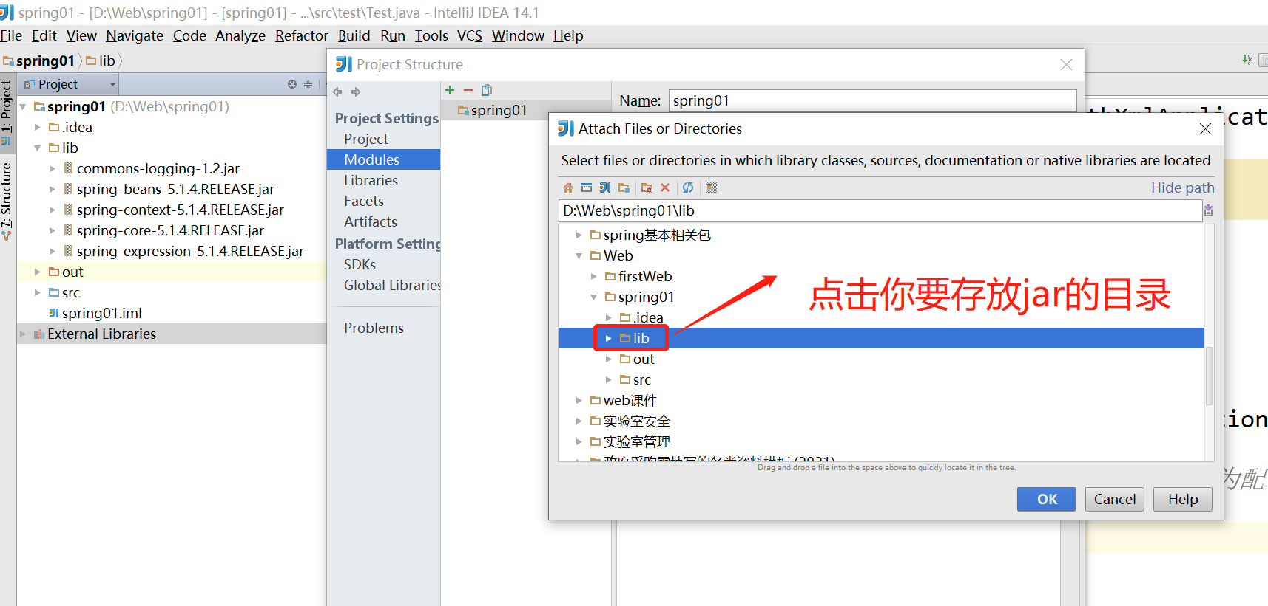

Slide 23
2． 创建接口TestDao
Spring解决的是业务逻辑层和其他各层的耦合问题，因此它将面向接口的编程思想贯穿整个系统应用。
在src目录下，创建一个dao包，并在dao包中创建接口TestDao，接口中定义一个sayHello()方法
package dao;
public interface TestDao {
public void sayHello();
}

Slide 24
3．创建接口TestDao的实现类TestDaoImpl
package dao;
public class TestDaoImpl implements TestDao{
@Override
public void sayHello() {
System.out.println("Hello, Study hard!");
}
}

Slide 25
4．创建配置文件applicationContext.xml
<?xml version="1.0" encoding="UTF-8"?>
<beans xmlns="http://www.springframework.org/schema/beans"
xmlns:xsi="http://www.w3.org/2001/XMLSchema-instance"
xsi:schemaLocation="http://www.springframework.org/schema/beans
http://www.springframework.org/schema/beans/spring-beans.xsd">
<!-- 将指定类TestDaoImpl配置给Spring，让Spring创建其实例 -->
<bean id="test" class="dao.TestDaoImpl" />
</beans>
注：配置文件的名称可以自定义，但习惯上命名为applicationContext.xml，有时候也命名为beans.xml。配置文件信息不需要读者手写，可以从Spring的帮助文档中复制（首先使用浏览器打开\spring-framework-5.1.4.RELEASE\docs\spring-framework-reference\index.html，在页面中点击超链接“Core” ）。

Slide 26
5．创建测试类
package test;
import org.springframework.context.ApplicationContext;
import org.springframework.context.support.ClassPathXmlApplicationContext;
import dao.TestDao;
public class Test {
public static void main(String[] args) {
//初始化Spring容器ApplicationContext，加载配置文件
//@SuppressWarnings抑制警告的关键字，有泛型未指定类型
@SuppressWarnings("resource")
ApplicationContext appCon = new ClassPathXmlApplicationContext("applicationContext.xml");
//通过容器获取test实例
TestDao tt = (TestDao)appCon.getBean("test");//test为配置文件中的id
tt.sayHello();
}
}

Slide 27
1.3 Spring IoC
1.3.1 Spring IoC的基本概念
1.3.2 Spring的常用注解
1.3.3 基于注解的依赖注入
1.3.4 Java配置

Slide 28
1.3.1 Spring IoC的基本概念
当Spring框架出现后，对象的实例不再由调用者来创建，而是由Spring容器（比如面包店）来创建。Spring容器会负责控制程序之间的关系（比如面包店负责控制您与面包的关系），而不是由调用者的程序代码直接控制。这样，控制权由调用者转移到Spring容器，控制权发生了反转，这就是Spring的控制反转。
从Spring容器角度来看，Spring容器负责将被依赖对象赋值给调用者的成员变量，相当于为调用者注入它所依赖的实例，这就是Spring的依赖注入，主要目的是为了解耦，体现一种“组合”的理念。
综上所述，控制反转是一种通过描述（在Spring中可以是XML或注解）并通过第三方去产生或获取特定对象的方式。在Spring中实现控制反转的是IoC容器，其实现方法是依赖注入。

Slide 29
1.3.2 Spring的常用注解
1．声明Bean的注解
2．注入Bean的注解

Slide 30
1．声明Bean的注解
（1）@Component
该注解是一个泛化的概念，仅仅表示一个组件对象（Bean），可以作用在任何层次上，没有明确的角色。
（2）@Repository
该注解用于将数据访问层（DAO）的类标识为Bean，即注解数据访问层Bean，其功能与@Component()相同。
（3）@Service
该注解用于标注一个业务逻辑组件类（Service层），其功能与@Component()相同。
（4）@Controller
该注解用于标注一个控制器组件类（Spring MVC的Controller），其功能与@Component()相同。

Slide 31
2．注入Bean的注解
（1）@Autowired
该注解可以对类成员变量、方法及构造方法进行标注，完成自动装配的工作。 通过 @Autowired的使用来消除setter 和getter方法。默认按照Bean的类型进行装配。
（2）@Resource
该注解与@Autowired功能一样。区别在于，该注解默认是按照名称来装配注入的，只有当找不到与名称匹配的Bean才会按照类型来装配注入；而@Autowired默认按照Bean的类型进行装配，如果想按照名称来装配注入，则需要结合@Qualifier注解一起使用。
@Resource注解有两个属性：name和type。name属性指定Bean实例名称，即按照名称来装配注入；type属性指定Bean类型，即按照Bean的类型进行装配。
（3）@Qualifier
该注解与@Autowired注解配合使用。当@Autowired注解需要按照名称来装配注入，则需要结合该注解一起使用，Bean的实例名称由@Qualifier注解的参数指定。

Slide 32
1.3.3 基于注解的依赖注入
Spring IoC容器（ApplicationContext）负责创建和注入Bean。Spring提供使用XML配置、注解、Java配置以及groovy配置实现Bean的创建和注入。本课程尽量使用注解（@Component、@Repository、@Service以及@Controller等业务Bean的配置）和Java配置（全局配置如数据库、MVC等相关配置）完全代替XML配置，这也是Spring Boot推荐的配置方式。
下面通过一个简单实例向同学们演示基于注解的依赖注入的使用过程，具体步骤如下。
1．使用Idea创建SE应用并导入JAR包
2．创建DAO层
3．创建Service层
4．创建Controller层
5．创建配置类
6．创建测试类
7．运行结果

Slide 33
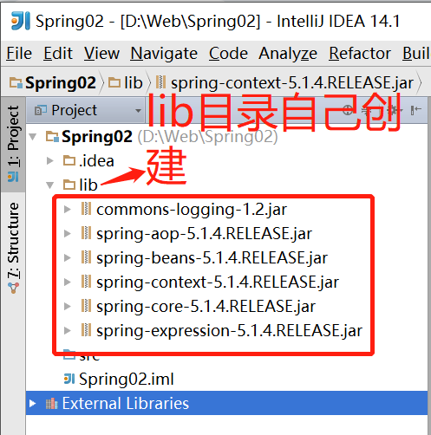
1．使用Idea创建SE应用并导入JAR包
使用Idea创建一个名为Spring02的project，并将Spring的四个基础包、第三方依赖包commons-logging-1.2.jar以及spring-aop-5.1.4.RELEASE.jar（本节扫描注解，需要事先导入Spring AOP的JAR包）复制到Spring02工程目录下的lib（lib目录自己创建）目录中

Slide 34
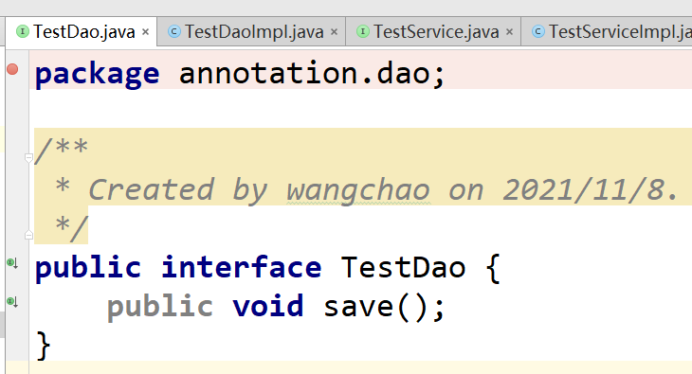
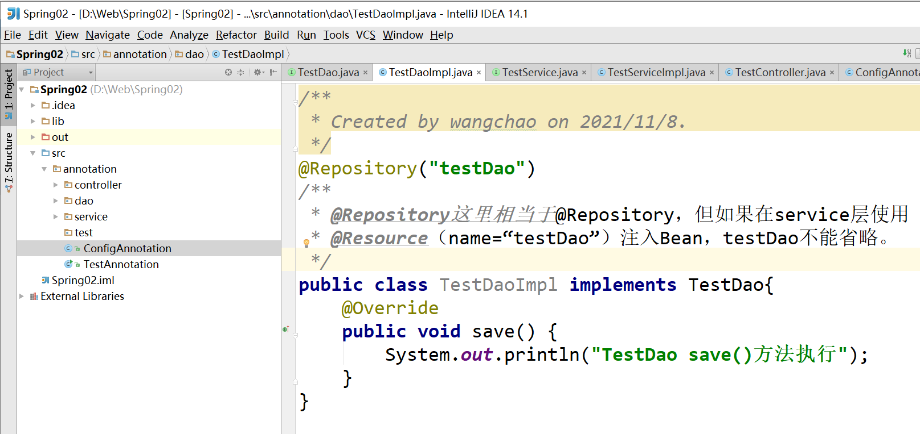
2．创建DAO层
在Spring02应用的src中，创建annotation.dao包，该包下创建TestDao接口和TestDaoImpl实现类，并将实现类TestDaoImpl使用@Repository注解标注为数据访问层。

Slide 35
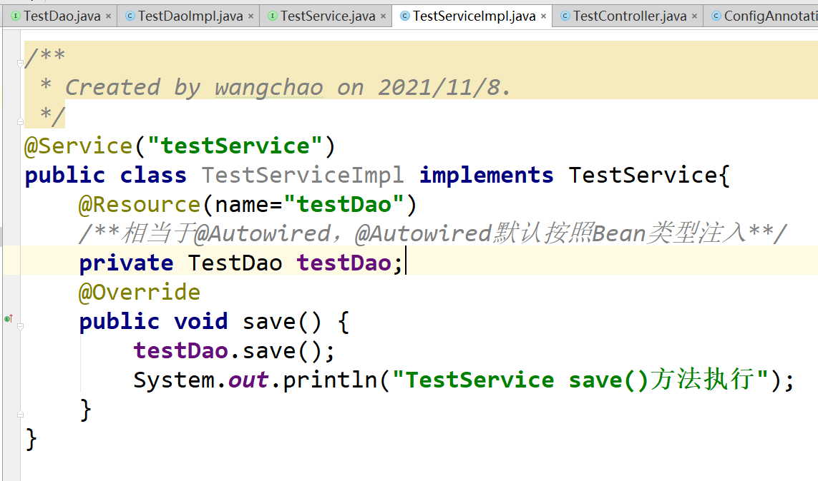
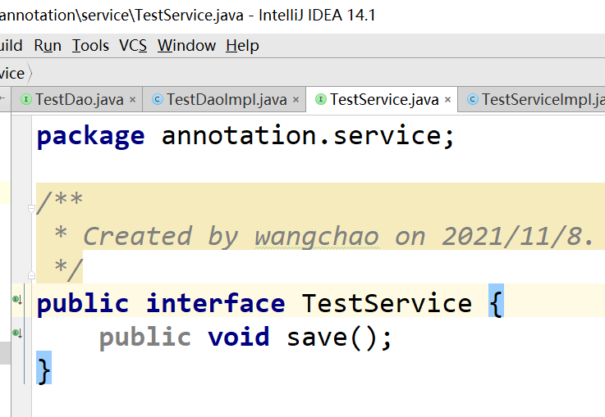
3．创建Service层
在Spring02应用的src中，创建annotation.service包，该包下创建TestService接口和TestSeviceImpl实现类，并将实现类TestSeviceImpl使用@Service注解标注为业务逻辑层。

Slide 36
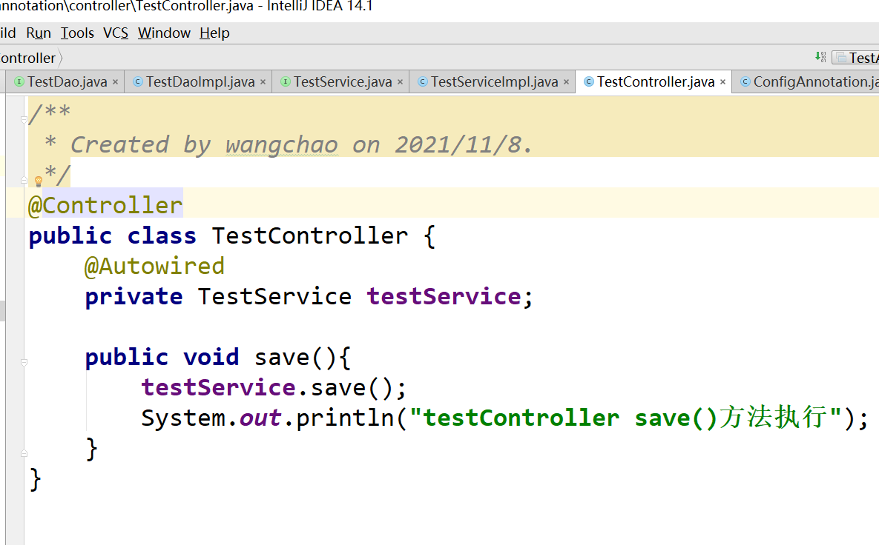
4．创建Controller层
在Spring02应用的src中，创建annotation.controller包，该包下创建TestController类，并将TestController类使用@Controller注解标注为控制器层。

Slide 37
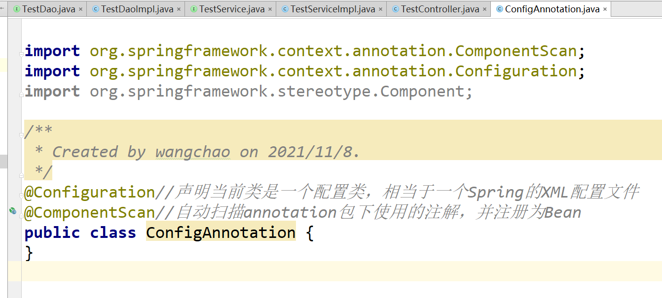
5．创建配置类
本课程尽量不使用Spring的XML配置文件，而使用注解和Java配置。因此，在此需要使用@Configuration创建一个Java配置类（相当于一个Spring的XML配置文件），并通过@ComponentScan扫描使用注解的包（相当于在Spring的XML配置文件中使用<context:component-scan base-package="Bean所在的包路径"/>语句）。

Slide 38
6．创建测试类
package annotation;
import org.springframework.context.annotation.AnnotationConfigApplicationContext;
import annotation.controller.TestController;
public class TestAnnotation {
public static void main(String[] args) {
//初始化Spring容器ApplicationContext
AnnotationConfigApplicationContext appCon =
new AnnotationConfigApplicationContext(ConfigAnnotation.class);
TestController tc = appCon.getBean(TestController.class);
tc.save();
appCon.close();
}
}

Slide 39
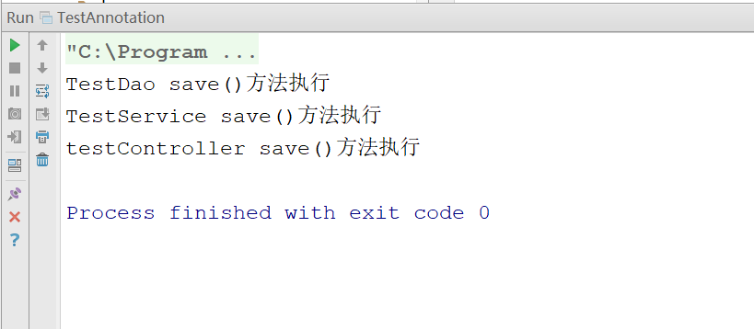
7．运行结果

Slide 40
1.3.4 Java配置
Java配置是Spring4.x推荐的配置方式，它是通过@Configuration和@Bean来实现的。@Configuration声明当前类是一个配置类，相当于一个Spring配置的XML文件。@Bean注解在方法上，声明当前方法的返回值为一个Bean。下面通过实例演示Java配置的使用过程，具体步骤如下。
1．使用Idea创建SE应用并导入JAR包
2．创建DAO层
3．创建Service层
4．创建Controller层
5．创建配置类
6．创建测试类
7．运行结果

Slide 41
2．创建DAO层
在Spring03应用的src中，创建dao包，该包下创建TestDao接口和TestDaoImpl类。TestDaoImpl类中没有使用@Repository注解为数据访问层，具体代码如下：
package dao; public interface TestDao { public void save(); }
package dao; //此处没有使用@Repository声明Bean public class TestDaoImpl implements TestDao { @Override public void save() { System.out.println("TestDao save()方法执行"); } }

Slide 42
3．创建Service层
在Spring04应用的src中，创建service包，该包下创建TestService接口和TestService类。此类中没有使用@Service注解为业务逻辑层，具体代码如下：
package service; import dao.TestDao; public class TestServiceImpl implements TestService { //此处没有使用@Autowired注入testDao TestDao testDao; public void setTestDao(TestDao testDao){ this.testDao = testDao; } @Override public void save() { testDao.save(); } }
package service; public interface TestService { public void save(); }

Slide 43
4．创建Controller层
在Spring4应用的src中，创建controller包，该包下创建TestController类。此类中没有使用@Controller注解为控制器层，具体代码如下：
package controller; import service.TestService; //此处没有使用@Controller声明Bean public class TestController { //此处没有使用@Autowired注入testService TestService testService; public void setTestService(TestService testService){ this.testService = testService; } public void save(){ testService.save(); } }

Slide 44
5．创建配置类
在Spring4应用的src中，创建javaConfig包，该包下创建JavaConfig配置类。此类中使用@Configuration注解该类为一个配置类，相当于一个Spring配置的XML文件。在配置类中使用@Bean注解定义0个或多个Bean，具体代码如下：

Slide 45
package javaConfig; import controller.TestController; import dao.TestDao; import dao.TestDaoImpl; import org.springframework.context.annotation.Bean; import org.springframework.context.annotation.Configuration; import service.TestService; import service.TestServiceImpl; @Configuration //一个配置类，相当于一个Spring配置的XML文件； //此处没有使用包扫描，是因为所有Bean都在此类中定义了。 public class JavaConfig { @Bean public TestDao getTestDao() { return new TestDaoImpl(); } @Bean public TestService getTestService() { TestServiceImpl ts = new TestServiceImpl(); //使用set方法注入testDao ts.setTestDao(getTestDao()); return ts; } @Bean public TestController getTestController(){ TestController tc = new TestController(); //使用set方法注入testService tc.setTestService(getTestService()); return tc; } }

Slide 46
6．创建测试类
package test; import controller.TestController; import javaConfig.JavaConfig; import org.springframework.context.annotation.AnnotationConfigApplicationContext; public class TestConfig { public static void main(String[] args) { //初始化Spring容器ApplicationContext AnnotationConfigApplicationContext appCon = new AnnotationConfigApplicationContext(JavaConfig.class); TestController tc = appCon.getBean(TestController.class); tc.save(); appCon.close(); } }

Slide 47
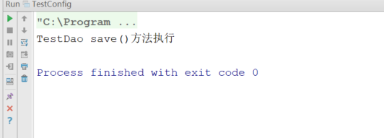
7．运行结果
从应用spring02与应用spring03对比可以看出，有时候使用Java配置反而更加繁琐。何时使用Java配置？何时使用注解配置？我的的观点是：全局配置尽量使用Java配置，如数据库相关的配置；业务Bean的配置尽量使用注解配置，如数据访问层、业务逻辑层、控制器层等相关的配置。

Slide 48
1.4 Spring AOP
Spring AOP是Spring框架体系结构中非常重要的功能模块之一，该模块提供了面向切面编程实现。面向切面编程在事务处理、日志记录、安全控制等操作中被广泛使用。
1.4.1 Spring AOP的基本概念
1.4.2 基于注解开发AspectJ

Slide 49
1.4.1 Spring AOP的基本概念
1．AOP的概念
AOP（Aspect-Oriented Programming），即面向切面编程。它与OOP（Object-Oriented Programming，面向对象编程） 相辅相成，提供了与 OOP 不同的抽象软件结构的视角。在 OOP 中，以类作为程序的基本单元，而AOP中的基本单元是Aspect（切面）。
AOP采取横向抽取机制，即将分散在各个方法中的重复代码提取出来，然后在程序编译或运行阶段，再将这些抽取出来的代码应用到需要执行的地方。这种横向抽取机制，采用传统的OOP是无法办到的，因为OOP实现的是父子关系的纵向重用。但是AOP不是OOP的替代品，而是OOP的补充，它们相辅相成。

Slide 50
从上图可以看出，通过切面Aspect分别在业务类1和业务类2中加入了日志记录、性能统计、安全控制、事务处理、异常处理等操作。

Slide 51
2．AOP的术语
在Spring AOP框架中，涉及以下常用术语。
（1）切面
切面（Aspect）是指封装横切到系统功能（如事务处理）的类。
（2）连接点
连接点（Joinpoint）是指程序运行中的一些时间点，如方法的调用或异常的抛出。
（3）切入点
切入点（Pointcut）是指那些需要处理的连接点。在Spring AOP 中，所有的方法执行都是连接点，而切入点是一个描述信息，它修饰的是连接点，通过切入点确定哪些连接点需要被处理。切面、连接点和切入点的关系如下图所示。

Slide 52
图 切面、连接点和切入点的关系

Slide 53
（4）通知（增强处理）
由切面添加到特定的连接点（满足切入点规则）的一段代码，即在定义好的切入点处所要执行的程序代码。可以将其理解为切面开启后，切面的方法。因此，通知是切面的具体实现。
（5）引入
引入（Introduction）允许在现有的实现类中添加自定义的方法和属性。
（6）目标对象
目标对象（Target Object）是指所有被通知的对象。如果AOP 框架使用运行时代理的方式（动态的AOP）来实现切面，那么通知对象总是一个代理对象。
（7）代理
代理（Proxy）是通知应用到目标对象之后，被动态创建的对象。
（8）组入
组入（Weaving）是将切面代码插入到目标对象上，从而生成代理对象的过程。根据不同的实现技术，AOP织入有三种方式：编译器织入，需要有特殊的Java编译器；类装载期织入，需要有特殊的类装载器；动态代理织入，在运行期为目标类添加通知生成子类的方式。Spring AOP框架默认采用动态代理织入，而AspectJ（基于Java语言的AOP框架）采用编译器织入和类装载器织入。

Slide 54
1.4.2 基于注解开发AspectJ
在讲解AspectJ之前，先了解一下Spring的通知类型。根据Spring中通知在目标类方法的连接点位置，可以分为6种如下类型：
1．环绕通知
环绕通知是在目标方法执行前和执行后实施增强，可以应用于日志记录、事务处理等功能。
2．前置通知
前置通知是在目标方法执行前实施增强，可应用于权限管理等功能。
3．后置返回通知
后置返回通知是在目标方法成功执行后实施增强，可应用于关闭流、删除临时文件等功能。

Slide 55
4．后置（最终）通知
后置通知是在目标方法执行后实施增强，与后置返回通知不同的是，不管是否发生异常都要执行该通知，可应用于释放资源。
5．异常通知
异常通知是在方法抛出异常后实施增强，可以应用于处理异常、记录日志等功能。
6．引入通知
引入通知是在目标类中添加一些新的方法和属性，可以应用于修改目标类（增强类）。

Slide 56
表1.1 AspectJ注解
注解名称 | 描 述
@Aspect | 用于定义一个切面，注解在切面类上
@Pointcut | 用于定义切入点表达式。在使用时，需要定义一个切入点方法。该方法是一个返回值void，且方法体为空的普通方法
@Before | 用于定义前置通知。在使用时，通常为其指定value属性值，该值可以是已有的切入点，也可以直接定义切入点表达式
@AfterReturning | 用于定义后置返回通知。在使用时，通常为其指定value属性值，该值可以是已有的切入点，也可以直接定义切入点表达式
@Around | 用于定义环绕通知。在使用时，通常为其指定value属性值，该值可以是已有的切入点，也可以直接定义切入点表达式
@AfterThrowing | 用于定义异常通知。在使用时，通常为其指定value属性值，该值可以是已有的切入点，也可以直接定义切入点表达式。另外，还有一个throwing属性用于访问目标方法抛出的异常，该属性值与异常通知方法中同名的形参一致
@After | 用于定义后置（最终）通知。在使用时，通常为其指定value属性值，该值可以是已有的切入点，也可以直接定义切入点表达式

Slide 57
【例子】讲解基于注解开发AspectJ的过程
1．使用Idea创建应用并导入JAR包
2．创建接口及实现类
3．创建切面类
4．创建配置类
5．创建测试类
6．运行测试类

Slide 58
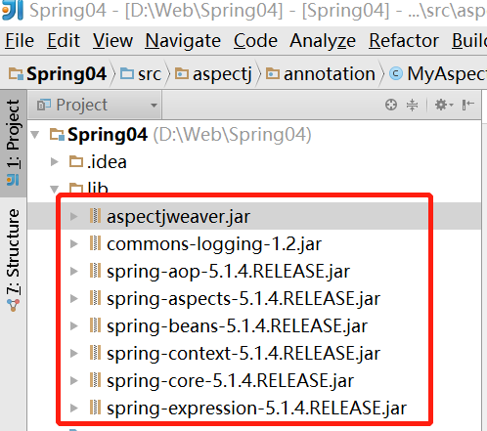
1．使用Idea创建应用并导入相关JAR包

Slide 59
2．创建接口及实现类
在工程的src目录下，创建一个aspectj.dao包，在该包中创建接口TestDao和接口实现类TestDaoImpl。该实现类作为目标类，在切面类中对其方法进行增强处理。使用注解@Repository将目标类aspectj.dao.TestDaoImpl注解为目标对象，具体代码见下页。

Slide 60
package aspectj.dao; import org.springframework.stereotype.Repository; @Repository("testDao") public class TestDaoImpl implements TestDao { @Override public void save() { System.out.println("save"); } @Override public void modify() { System.out.println("modify"); } @Override public void delete() { System.out.println("delete"); } }
package aspectj.dao; public interface TestDao { public void save(); public void modify(); public void delete(); }

Slide 61
3．创建切面类
在应用的src目录下，创建aspectj.annotation包，在该包中创建切面类MyAspect。在该类中，首先使用@Aspect注解定义一个切面类，由于该类在Spring中是作为组件使用的，所以还需要使用@Component注解。然后，使用@Pointcut注解切入点表达式，并通过定义方法来表示切入点名称。最后在每个通知方法上添加相应的注解，并将切入点名称作为参数传递给需要执行增强的通知方法，具体代码见下页。

Slide 62
package aspectj.annotation; import org.aspectj.lang.JoinPoint; import org.aspectj.lang.ProceedingJoinPoint; import org.aspectj.lang.annotation.*; import org.springframework.stereotype.Component; /** * 切面类，在此类中编写各种类型的通知 */ @Component // 让此切面成为Spring容器管理的Bean @Aspect // 声明一个切面 public class MyAspect { /** * 定义切入点，通知增强哪些方法 * execution(* aspectj.dao *.*(..))是定义切入点表达式， * 该表达式的意思是匹配aspect.dao包中任意类的任意方法的执行； * 其中exection（）是表达式的主体， * 第一个*表示的是返回类型，使用*代表所有类型。 * aspectj.dao表示的是需要匹配的包名， * 后面第二个*表示的是类名，使用*代表匹配包中所有的类 * 第三个*表示的是方法名，使用*表示所有方法； * 后面（..）表示方法的参数，其中..表示任意参数 * 注意：第一个*与包名之间有一个空格 */ @Pointcut("execution(* aspectj.dao.*.*(..))") private void myPointCut(){ } //前置通知，使用JointPoint接口作为参数获得目标对象的信息 @Before("myPointCut()") public void before(JoinPoint jp){ System.out.print("前置通知：模拟权限控制"); System.out.println("目标类对象："+jp.getTarget()+",被增强处理的方法"+jp.getSignature().getName()); } //后置返回通知 @AfterReturning("myPointCut()") public void afterReturning(JoinPoint jp){ System.out.print("后置返回通知：" + "模拟删除临时文件"); System.out.println(",被增强处理的方法："+jp.getSignature().getName()); } /** * * 环绕通知 * ProceedingJoinPoint是JoinPoint子接口，代表可以执行的目标方法 * 返回值类型必须是Object * 必须一个参数是ProceedingJoinPoint类型 * 必须throws throwable */ @Around("myPointCut()") public Object aroud(ProceedingJoinPoint pjp) throws Throwable { //开始 System.out.println("环绕开始：执行目标方法前，模拟开启事务"); //执行当前目标方法 Object obj = pjp.proceed(); //结束 System.out.println("环绕结束：执行目标方法后，模拟关闭事务"); return obj; } // 异常通知 @AfterThrowing(value = "myPointCut()",throwing = "e") public void execpt(Throwable e){ System.out.println("异常通知："+"程序执行异常"+e.getMessage()); } //后置（最终通知） @After("myPointCut()") public void after(){ System.out.println("最终通知：模拟释放资源"); } }

Slide 63
4．创建配置类
在应用的src目录下，创建aspectj.config包，在该包中创建配置类AspectjAOPConfig。在该类中使用@Configuration注解声明此类为配置类；使用@ComponentScan("aspectj")注解自动扫描aspectj包下使用的注解；使用@EnableAspectJAutoProxy注解开启Spring对AspectJ的支持。

Slide 64
package aspectj.config; import org.springframework.context.annotation.ComponentScan; import org.springframework.context.annotation.Configuration; import org.springframework.context.annotation.EnableAspectJAutoProxy; /** * Created by wangchao on 2021/11/16. */ @Configuration //声明一个配置类 @ComponentScan("aspectj")//自动扫描aspectj包下使用的注解 @EnableAspectJAutoProxy //开启Spring对AspectJ的支持 public class AspectAOPConfig { }

Slide 65
5．创建测试类
在应用的aspectj.config包中创建测试类AOPTest。
package aspectj.config; import aspectj.dao.TestDao; import org.springframework.context.annotation.AnnotationConfigApplicationContext; /** * Created by wangchao on 2021/11/16. */ public class AOPTest { public static void main(String[] args) { //初始化Spring容器ApplicationContext AnnotationConfigApplicationContext appCon = new AnnotationConfigApplicationContext(AspectAOPConfig.class); //从容器中获取增强后的目标对象 TestDao testDaoAdvice = appCon.getBean(TestDao.class); //执行方法 testDaoAdvice.save(); System.out.println("======================"); testDaoAdvice.modify(); System.out.println("======================"); testDaoAdvice.delete(); System.out.println("======================"); } }

Slide 66
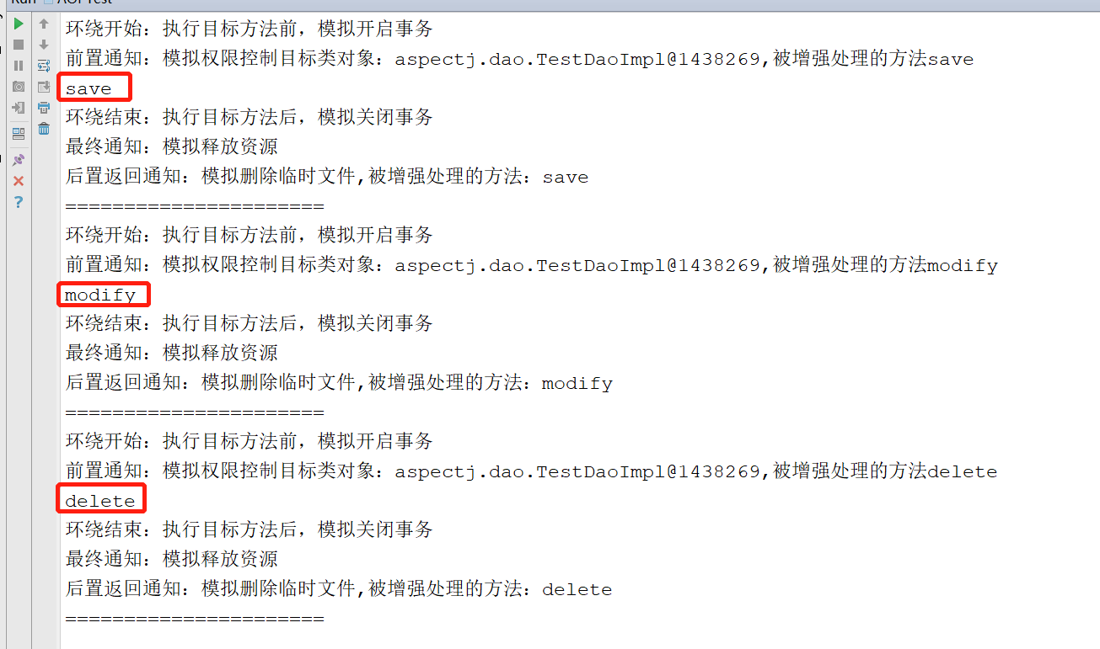
6．运行测试类

Slide 67
1.5 Spring Bean
1.5.1 Bean的实例化
1.5.2 Bean的作用域
1.5.3 Bean的初始化和销毁

Slide 68
1.5.1 Bean的实例化
Spring框架实例化Bean有三种方式：构造方法实例化、静态工厂实例化和实例工厂实例化（其中，最常用的实例方法是构造方法实例化）。下面通过一个实例来演示Bean的实例化过程，具体步骤如下。
1．使用idea创建应用并导入JAR包
2．创建实例化Bean的类
3．创建配置类
4．创建测试类
5．运行测试类

Slide 69
1．使用idea创建应用并导入JAR包
使用idea创建应用，并将Spring的四个基础包、第三方依赖包commons-logging-1.2.jar以及spring-aop-5.1.4.RELEASE.jar等JAR包复制到应用的lib目录中。

Slide 70
2．创建实例化Bean的类
在应用的src目录下，创建包instance，并在该包中创建BeanClass、BeanInstanceFactory以及BeanStaticFactory等实例化Bean的类。

Slide 71
package instance; import org.springframework.context.annotation.Bean; /** * Created by wangchao on 2021/11/18. */ public class BeanClass { public String message; public BeanClass(){ message = "构造方法实例化Bean"; } public BeanClass(String s){ message = s; } }

Slide 72
package instance; /** * Created by wangchao on 2021/11/18. */ public class BeanInstanceFactory { public BeanClass createBeanClassInstance(){ return new BeanClass("调用实例工厂方法实例化Bean"); } }

Slide 73
package instance; import org.springframework.context.annotation.Bean; /** * Created by wangchao on 2021/11/18. */ public class BeanStaticFactory { private static BeanClass beanInstance = new BeanClass("调用静态工厂方法实例化Bean"); public static BeanClass createInstance(){ return beanInstance; } }

Slide 74
3．创建配置类
在应用的src目录下，创建包config，并在该包中创建配置类JavaConfig。在该配置类中使用@Bean定义3个Bean

Slide 75
package config; import instance.BeanClass; import instance.BeanInstanceFactory; import instance.BeanStaticFactory; import org.springframework.context.annotation.Bean; import org.springframework.context.annotation.Configuration; /** * Created by wangchao on 2021/11/18. */ @Configuration public class JavaConfig { /** * 构造方法实例化 * @return */ @Bean(value = "beanClass") public BeanClass getBeanClass(){ return new BeanClass(); } /** * 静态工厂实例化 * @return */ @Bean(value = "beanStaticFactory") public BeanClass getBeanStaticFactory(){ return BeanStaticFactory.createInstance(); } /** * 实例工厂实例化 * @return */ @Bean(value = "beanInstanceFactory") public BeanClass getBeanInstanceFactory(){ BeanInstanceFactory bi = new BeanInstanceFactory(); return bi.createBeanClassInstance(); } }

Slide 76
4．创建测试类
在应用的config包中，创建测试类TestBean，在该类中测试配置类定义的Bean

Slide 77
package instance; import config.JavaConfig; import org.springframework.context.annotation.AnnotationConfigApplicationContext; /** * Created by wangchao on 2021/11/18. */ public class TestBean { public static void main(String[] args) { AnnotationConfigApplicationContext app = new AnnotationConfigApplicationContext(JavaConfig.class); BeanClass b1 = (BeanClass)app.getBean("beanClass"); System.out.println(b1+b1.message); BeanClass b2 = (BeanClass)app.getBean("beanStaticFactory"); System.out.println(b2+b2.message); BeanClass b3 = (BeanClass)app.getBean("beanInstanceFactory"); System.out.println(b3+b3.message); app.close(); } }

Slide 78
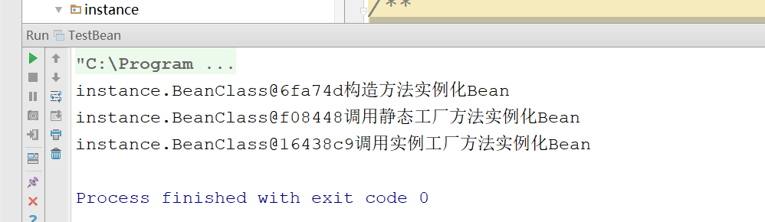
5．运行测试类

Slide 79
1.5.2 Bean的作用域
在Spring中，不仅可以完成Bean的实例化，还可以为Bean指定作用域。在Spring中为Bean的实例定义了如表1.2所示的作用域，通过@Scope注解来实现。
作用域名称 | 描述
singleton | 默认的作用域，使用singleton定义的Bean在Spring容器中只有一个Bean实例。
prototype | Spring容器每次获取prototype定义的Bean，容器都将创建一个新的Bean实例。
request | 在一次HTTP请求中容器将返回一个Bean实例，不同的HTTP请求返回不同的Bean实例。仅在Web Spring应用程序上下文中使用。
session | 在一个HTTP Session中，容器将返回同一个Bean实例。仅在Web Spring应用程序上下文中使用。
application | 为每个ServletContext对象创建一个实例，即同一个应用共享一个Bean实例。仅在Web Spring应用程序上下文中使用。
websocket | 为每个WebSocket对象创建一个Bean实例。仅在Web Spring应用程序上下文中使用。

Slide 80
下面通过一个实例来演示Bean的作用域，具体步骤如下。
1．使用idea创建应用并导入JAR包
2．编写不同作用域的Bean
3．创建配置类
4．创建测试类
5．运行测试类

Slide 81
2．编写不同作用域的Bean
在应用的src目录下，创建包service，并在该包中创建SingletonService和PrototypeService类。在SingletonService类中，Bean的作用域为默认作用域singleton；在PrototypeService类中，Bean的作用域为默认作用域prototype。

Slide 82
package area.service; import org.springframework.stereotype.Service; /** * Created by wangchao on 2021/11/18. */ @Service //默认情况相当于@Scope（"singleton"） public class SingletonService { }
package area.service; import org.springframework.context.annotation.Scope; import org.springframework.stereotype.Service; /** * Created by wangchao on 2021/11/18. */ @Service @Scope("prototype") public class PrototypeService { }

Slide 83
3．创建配置类
在应用的src目录下，创建包config，并在该包中创建配置类ScopeConfig

Slide 84
package area.config; import org.springframework.context.annotation.ComponentScan; import org.springframework.context.annotation.Configuration; /** * Created by wangchao on 2021/11/18. */ @Configuration @ComponentScan("area.service") public class ScopeConfig { }

Slide 85
4．创建测试类
在应用的config包中，创建测试类TestScope，在该测试类中分别获得SingletonService和PrototypeService的两个Bean实例

Slide 86
package area.config; import area.service.PrototypeService; import area.service.SingletonService; import org.springframework.context.annotation.AnnotationConfigApplicationContext; /** * Created by wangchao on 2021/11/18. */ public class TestScope { public static void main(String[] args) { AnnotationConfigApplicationContext app = new AnnotationConfigApplicationContext(ScopeConfig.class); SingletonService ss1 = app.getBean(SingletonService.class); SingletonService ss2 = app.getBean(SingletonService.class); System.out.println(ss1); System.out.println(ss2); PrototypeService ps1 = app.getBean(PrototypeService.class); PrototypeService ps2 = app.getBean(PrototypeService.class); System.out.println(ps1); System.out.println(ps2); } }

Slide 87
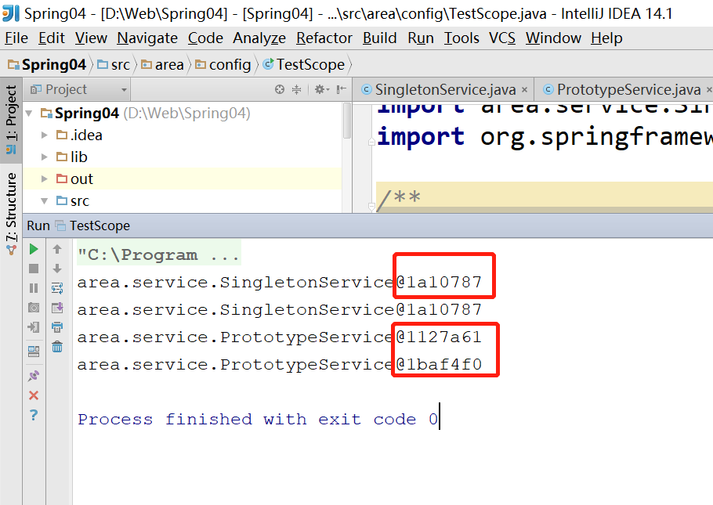
5．运行测试类

Slide 88
1.5.3 Bean的初始化和销毁
在实际工程应用中，经常需要在Bean使用之前或之后做些必要的操作，Spring对Bean的生命周期的操作提供了支持。可以使用@Bean注解的initMethod和destroyMethod属性（相当于XML配置的init-method和destroy-method）对Bean进行初始化和销毁。

Slide 89
下面通过一个实例来演示Bean的初始化和销毁，具体步骤如下。
1．创建Bean的类
2．创建配置类
3．创建测试类
4．运行测试类

Slide 90
2．创建Bean的类
package beanlifecycle.service; /** * Created by wangchao on 2021/11/18. */ public class MyService { public void initService(){ System.out.println("initMethod"); } public MyService(){ System.out.println("构造方法"); } public void destroyService(){ System.out.println("destroyMethod"); } }

Slide 91
3．创建配置类
package beanlifecycle.config; import beanlifecycle.service.MyService; import org.springframework.context.annotation.Bean; import org.springframework.context.annotation.Configuration; /** * Created by wangchao on 2021/11/18. */ @Configuration public class BeanLifeCycleConfig { @Bean(initMethod = "initService",destroyMethod = "destroyService") public MyService getMyService(){ return new MyService(); } }

Slide 92
4．创建测试类
package beanlifecycle.config; import beanlifecycle.service.MyService; import org.springframework.context.annotation.AnnotationConfigApplicationContext; /** * Created by wangchao on 2021/11/18. */ public class TestInitAndDes { public static void main(String[] args) { AnnotationConfigApplicationContext app = new AnnotationConfigApplicationContext(BeanLifeCycleConfig.class); MyService ms = app.getBean(MyService.class); // app.close(); } }

Slide 93
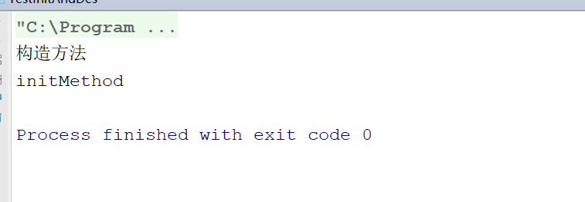
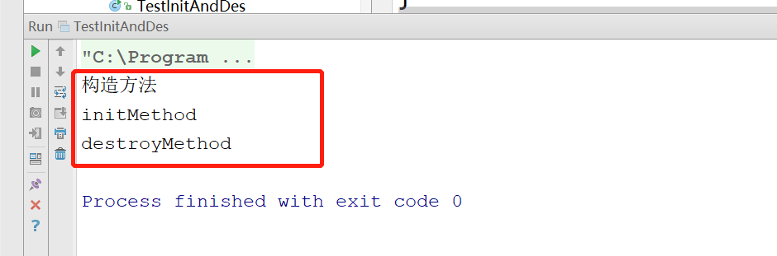
5．运行测试类

Slide 94
1.6 Spring的数据库编程
数据库编程是互联网编程的基础，Spring框架为开发者提供了JDBC模板模式，即jdbcTemplate，它可以简化许多代码，但在实际应用中jdbcTemplate并不常用。工作更多的时候，用的是Hibernate框架和MyBatis框架进行数据库编程。
1.6.1 Spring JDBC的XML配置
1.6.2 Spring JDBC的Java配置
1.6.3 Spring JdbcTemplate的常用方法
1.6.4 基于@Transactional注解的声明式事务管理

Slide 95
1.6.1 Spring JDBC的XML配置
本节Spring数据库编程主要使用Spring JDBC模块的core和dataSource包。core包是JDBC的核心功能包，包括常用的JdbcTemplate类；dataSource包是访问数据源的工具类包。使用Spring JDBC操作数据库，需要对其进行配置。
<!-- 配置数据源 -->
<bean id="dataSource" class="org.springframework.jdbc.datasource.DriverManagerDataSource">
<!-- MySQL数据库驱动 -->
<property name="driverClassName" value="com.mysql.jdbc.Driver"/>
<!-- 连接数据库的URL -->
<property name="url" value="jdbc:mysql://localhost:3306/springtest?characterEncoding=utf8"/>
<!-- 连接数据库的用户名 -->
<property name="username" value="root"/>
<!-- 连接数据库的密码 -->
<property name="password" value="root"/>
</bean>
<!-- 配置JDBC模板 -->
<bean id="jdbcTemplate" class="org.springframework.jdbc.core.JdbcTemplate">
<property name="dataSource" ref="dataSource"/>
</bean>

Slide 96
配置JDBC模板时，需要将dataSource注入到jdbcTemplate，而在数据访问层（如Dao类）使用jdbcTemplate时，也需要将jdbcTemplate注入到对应的Bean中。代码示例如下：
……
@Repository
public class TestDaoImpl implements TestDao{
@Autowired
//使用配置文件中的JDBC模板
private JdbcTemplate jdbcTemplate;
……
}

Slide 97
1.6.2 Spring JDBC的Java配置
@Configuration //通过该注解来表明该类是一个Spring的配置，相当于一个xml文件
@ComponentScan(basePackages = "dao") //配置扫描包
@PropertySource(value={"classpath:jdbc.properties"},ignoreResourceNotFound=true)
//配置多个属性文件时 value={"classpath:jdbc.properties","xx","xxx"}
public class SpringJDBCConfig {
@Value("${jdbc.url}")//注入属性文件jdbc.properties中的jdbc.url
private String jdbcUrl;
@Value("${jdbc.driverClassName}")
private String jdbcDriverClassName;
@Value("${jdbc.username}")
private String jdbcUsername;
@Value("${jdbc.password}")
private String jdbcPassword;

Slide 98
/**
* 配置数据源
*/
@Bean
public DriverManagerDataSource dataSource() {
DriverManagerDataSource myDataSource = new DriverManagerDataSource();
// 数据库驱动
myDataSource.setDriverClassName(jdbcDriverClassName);;
// 相应驱动的jdbcUrl
myDataSource.setUrl(jdbcUrl);
// 数据库的用户名
myDataSource.setUsername(jdbcUsername);
// 数据库的密码
myDataSource.setPassword(jdbcUsername);
return myDataSource;
}
/**
* 配置JdbcTemplate
*/
@Bean(value="jdbcTemplate")
public JdbcTemplate getJdbcTemplate() {
return new JdbcTemplate(dataSource());
}
}

Slide 99
1.6.3 Spring JdbcTemplate的常用方法
获取JDBC模板后，如何使用它是本节将要讲述的内容。首先，需要了解JdbcTemplate类的常用方法。该类的常用方法是update()和query()方法。

Slide 100
public int update(String sql,Object args[])
该方法可以对数据表进行增加、修改、删除等操作。使用args[]设置SQL语句中的参数，并返回更新的行数。示例代码如下：
String insertSql = "insert into user values(null,?,?)";
Object param1[] = {"chenheng1", "男"};
jdbcTemplate.update(sql, param1);

Slide 101
public List<T> query (String sql, RowMapper<T> rowMapper, Object args[])
该方法可以对数据表进行查询操作。rowMapper将结果集映射到用户自定义的类中（前提是自定义类中的属性要与数据表的字段对应）。示例代码如下：
String selectSql ="select * from user";
RowMapper<MyUser> rowMapper = new BeanPropertyRowMapper<MyUser>(MyUser.class);
List<MyUser> list = jdbcTemplate.query(sql, rowMapper, null);
下面通过一个实例演示Spring JDBC的使用过程

Slide 102
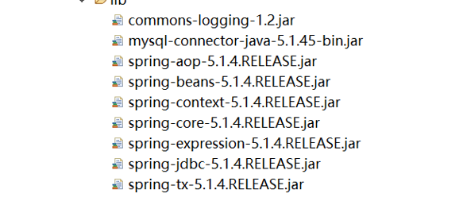
1．引入jar包

Slide 103
2．创建属性文件与配置类
在src目录下，创建数据库配置的属性文件jdbc.properties
在src目录下，创建config包，并在该包中创建配置类SpringJDBCConfig。在该配置类中使用@PropertySource注解读取属性文件jdbc.properties，并配置数据源和JdbcTemplate

Slide 104

3．创建数据表与实体类
public class MyUser {
private Integer uid;
private String uname;
private String usex;
}

Slide 105
4．创建数据访问层
在应用的src目录下，创建包dao，在该包中创建数据访问接口TestDao和接口实现类TestDaoImpl。在实现类TestDaoImpl中使用@Repository注解标注此类为数据访问层，并使用@Autowired注解依赖注入JdbcTemplate。

Slide 106
5．创建业务逻辑层
在应用的src目录下，创建包service，在该包中创建数据访问接口TestService和接口实现类TestServiceImpl。在实现类TestServiceImpl中使用@Service注解标注此类为业务逻辑层，并使用@Autowired注解依赖注入TestDao。

Slide 107
6．创建测试类
//初始化Spring容器ApplicationContext
AnnotationConfigApplicationContext appCon =
new AnnotationConfigApplicationContext(SpringJDBCConfig.class);
TestService ts = appCon.getBean(TestService.class);
ts.testJDBC();
appCon.close();

Slide 108
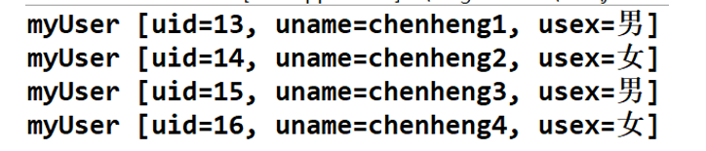
7．运行测试类

